Slide 1


Administración Esencial
Notes:
1

Slide 2


Estructura de Almacenamiento y Archivos de Datos
SQL Server organiza datos en archivos primarios (.mdf), secundarios (.ndf) y archivos de registro de transacciones (.ldf). La correcta distribución y tamaño de estos archivos impacta directamente en el rendimiento, velocidad de recuperación y disponibilidad del sistema.
Archivo primario MDF
Archivos secundarios NDF
Archivo de registro LDF
Notes:
2

Slide 3
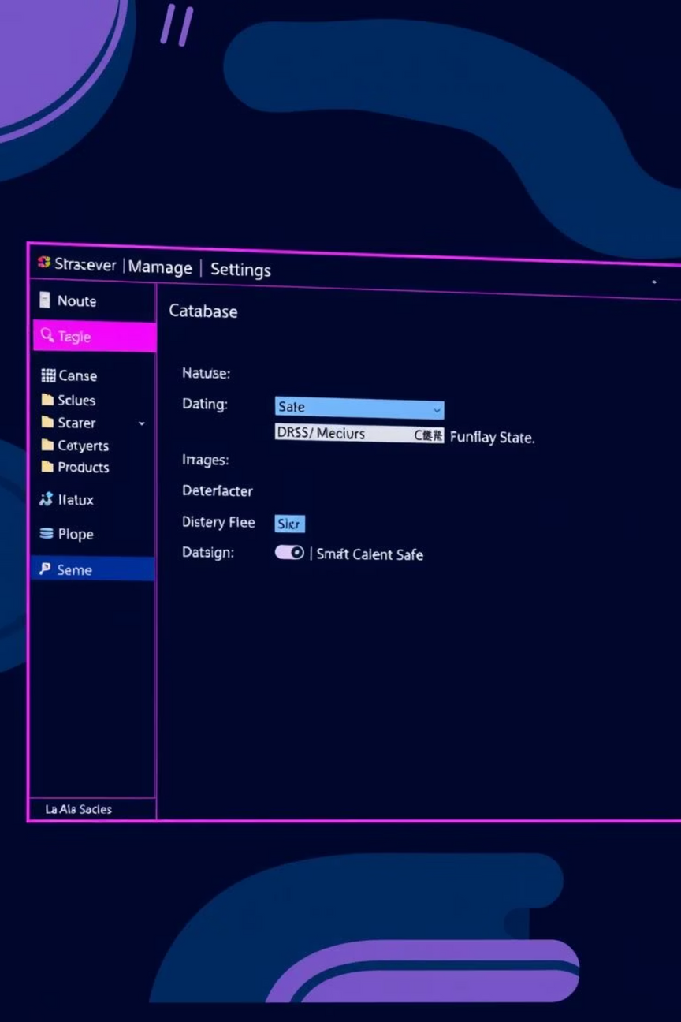
Propiedades y Configuraciones Clave
Crecimiento Automático
Collation
Ajusta el tamaño de archivos según demanda para evitar errores por espacio insuficiente.
Define el conjunto de caracteres y reglas de ordenamiento para compatibilidad regional.
Nivel de Aislamiento
Controla la concurrencia de transacciones para evitar conflictos entre usuarios simultáneos.
Ejemplo: Una base de datos configurada para alta disponibilidad requiere crecimiento controlado, collation UTF-8 y nivel de aislamiento optimizado para múltiples conexiones.
Notes:
3

Slide 4

Tipos de Recuperación: Simple, Full y Bulk-Logged
Recuperación Simple
Bulk-Logged
Sin registro de transacciones. Mínimo espacio, pero sin restauración punto a punto.
Balance óptimo para operaciones masivas con capacidad de recuperación controlada.
1
2
3
Recuperación Full
Registro completo. Restaura hasta un momento exacto con máxima precisión.
Notes:
4

Slide 5
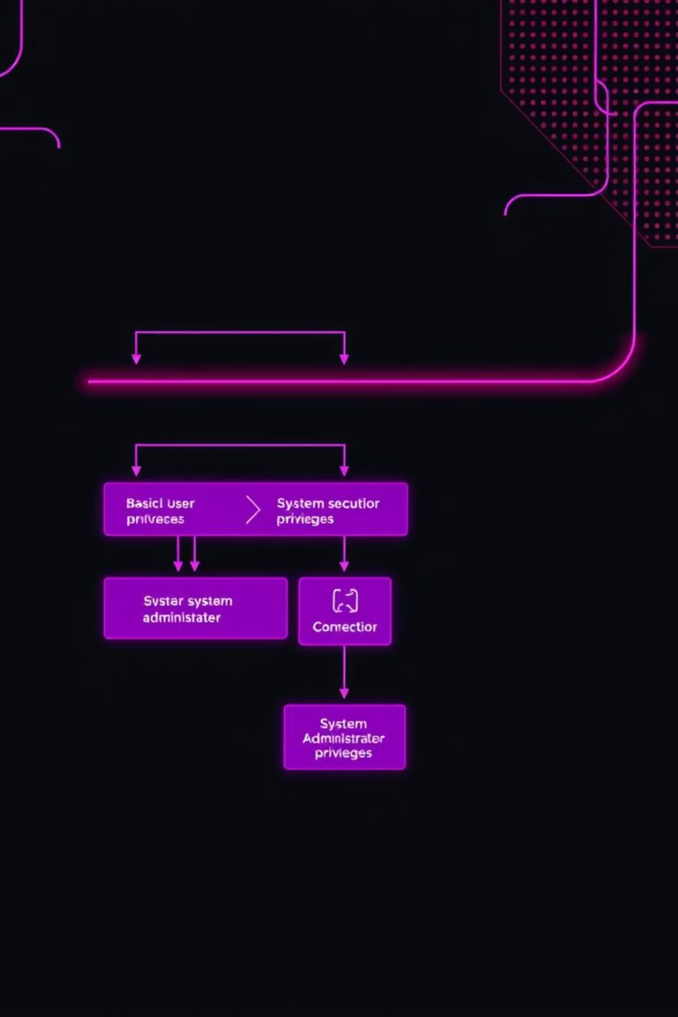
Administración de Usuarios y Roles de Seguridad
Estructura de Control de Acceso
Beneficios
La delegación correcta de responsabilidades mediante roles evita accesos no autorizados y simplifica la auditoría de seguridad. Un usuario con permisos específicos solo accede a lo necesario.
Logins a nivel de servidor
Usuarios a nivel de base de datos
Roles fijos predefinidos
Roles personalizados flexibles
Notes:
5

Slide 6
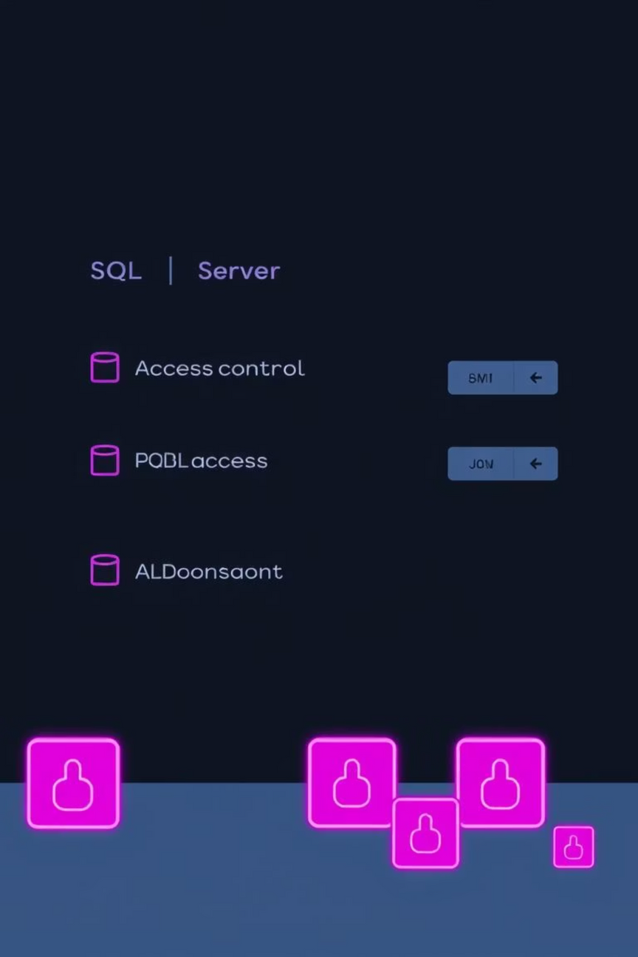
Asignación de Permisos y Políticas de Acceso
Principio de Mínimos Permisos
Asigna solo las autorizaciones necesarias para cada tarea específica del usuario.
Permisos Explícitos vs. Heredados
Los permisos directos prevalecen sobre los heredados de roles. Esto permite flexibilidad y granularidad en la seguridad.
Auditoría Continua
Revisa regularmente qué permisos tiene cada usuario para evitar privilegios obsoletos o excesivos.
Notes:
6

Slide 7
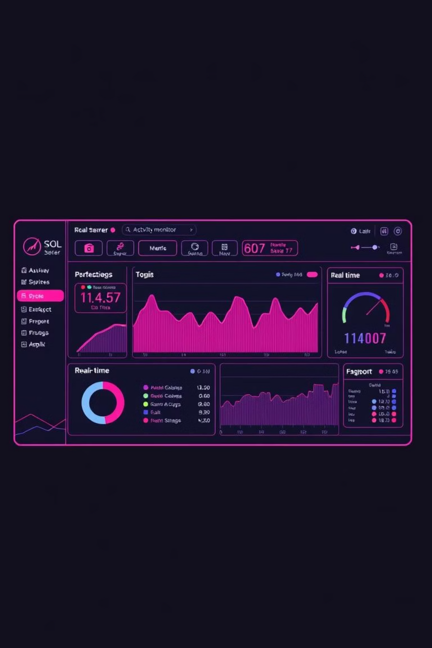
Monitoreo Básico con Activity Monitor
Procesos en Tiempo Real
Identificación de Bloqueos
Visualiza todas las conexiones activas, consultas en ejecución y sesiones de usuarios conectados al servidor.
Detecta consultas lentas, procesos bloqueados y cuellos de botella que afectan el rendimiento.
Recursos del Sistema
Monitorea CPU, memoria y E/S para optimizar y prevenir problemas antes de que escalen.
Notes:
7

Slide 8

SQL Server Agent: Automatización de Tareas
SQL Server Agent permite crear trabajos programados que se ejecutan automáticamente según un calendario definido, eliminando tareas manuales repetitivas y garantizando consistencia operativa.
1
Backups Automáticos Diarios
Programa copias de seguridad en horarios de bajo uso para proteger tus datos continuamente sin intervención manual.
2
Mantenimiento Preventivo
Desfragmenta índices, actualiza estadísticas y limpia logs antiguos automáticamente para mantener óptimo rendimiento.
3
Alertas por Correo
Recibe notificaciones inmediatas sobre errores críticos, fallos de backup o anomalías detectadas en el servidor.
Notes:
8

Slide 9

Caso Práctico: Gestión Integral en Acción
Implementar buenas prácticas desde el inicio multiplica la efectividad operativa y reduce drásticamente incidentes críticos.
Sin Optimización
Con Mejores Prácticas
Configuración por defecto
Configuración optimizada
Backups manuales irregulares
Backups automáticos garantizados
Sin monitoreo proactivo
Fallos frecuentes (60+ horas/año inactivo)
Monitoreo 24/7 activo
99.9% disponibilidad confirmada
Notes:
9

Slide 10


Conclusión y Próximos Pasos
La administración diaria eficiente es clave para estabilidad y seguridad.
Capacitación Continua
Mantente actualizado con las mejores prácticas y nuevas características de SQL Server.
Usa Herramientas Nativas
Domina SQL Server Management Studio, Activity Monitor y SQL Server Agent para máxima eficiencia.
Asegura el Éxito
Implementa estas prácticas hoy y garantiza disponibilidad, seguridad y rendimiento sostenible de tus datos.
Notes:
10

